Slide 1
Червь Морриса

Slide 2

Один из первых сетевых червей, распространяющихся через APRANET
Запущен 2 ноября 1988 года в Массачусетском технологическом институте и нацелен на изучение размеров сети Интернет
Роберт Таппан Моррис

Slide 3
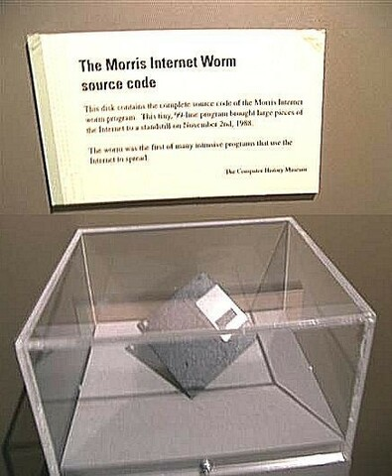
Уязвимости реализации Finger и Sendmail
Подключиться к rsh
Используется переполнение буфера
Используется подбор пароля при помощи словаря всего в 400 слов и несколько очевидных вариантов

Slide 4

Менял имя своего процесса
Удалял свои файлы
Использовал fork()
Шифровал свои данные в памяти
При обнаружении двух копий на компьютере они «играли в кости»
B одном случае из семи новая копия переставала играть «в выживание» и продолжала работать при любых условиях

Slide 5
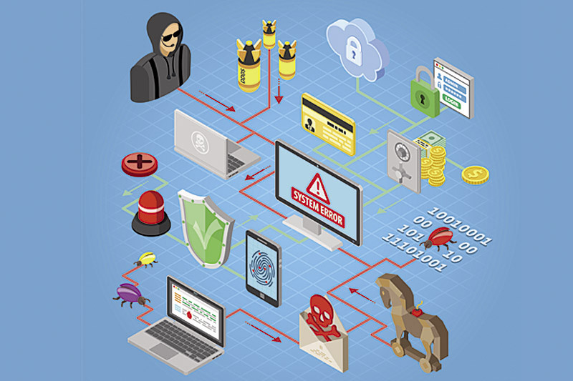
Создавать рабочие группы программистов и администраторов
в МТИ и Беркли
За два дня были определены и заблокированы «лазейки» и через которые червь проникал в систему, а код заразы был целиком уничтожен

Slide 6
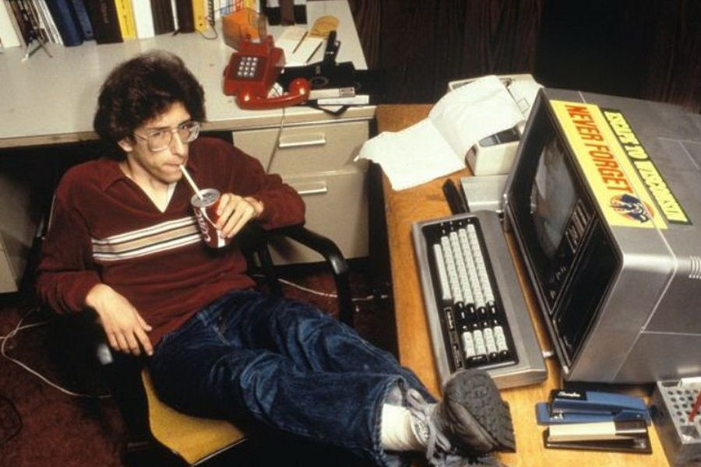
Парализовано более шести тысяч интернет-узлов ARPANET
Ущерб оценивают порядка 96,5 миллиона долларов США
3 года условного приговора
Штраф 10 тысяч долларов
400 часов общественных работ.

Slide 7

Были выработаны новые ужесточенные нормы компьютерной безопасности, касающиеся безопасности кода программ, администрирования сетевых узлов и выбора защищенных паролей
«Троянский конь» AIDS
Почтовый вирус Melissa
Почтовый вирус I Love You!

